Slide 1
Android数据分离开发工具功能设计

Slide 2
一 分离数据功能定义：
1 目前仅考虑9602以及后续项目需要的数据分离
2 数据分离，分为以下几个模块：
2.1 各模块分离数据 总池子
-- 所有各机型软件模块分离数据及对应的版本
-- \\172.20.217.15\puball\临时软件发布\Andriod TV 分离数据（禁止删除）
\安卓TV分离数据文件（禁止删除）\MT9602（9K51&9K52&9K53&9K54&9K55&9K56）版本分离数据\基础分离数据
2.2 PID.ini 池
-- 记录所有PID对应的各软件模块分离数据的路径及版本
-- 只记录路径(类似链接)及版本，而不是拷贝数据，以便总池子里的分离数据变更时，不需逐个更新PID数据
2.3 订单分离数据 -- PID.ini + 各模块的分离数据
总池子
PID.ini池
PO分离数据

Slide 3
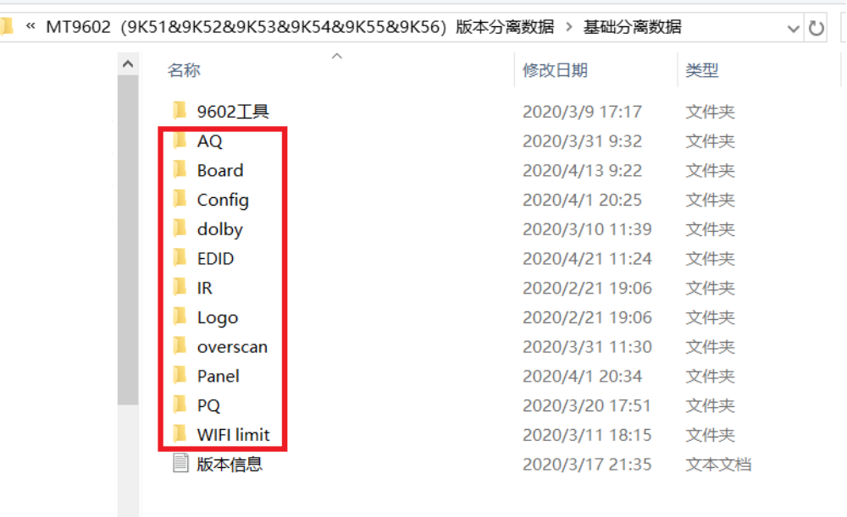
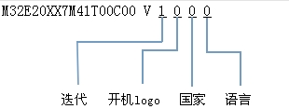


一 分离数据功能定义：
3 功能需求
3.1 输入或从配置文件读取对应的PID信息
3.2 从分离数据总池 目录下的子目录名作为各模块名
3.3 用户选择对应的模块下的路径作为相对路径,记录存到 PID.ini
作为该模块的路径
3.3 用户选择对应的模块下路径下的版本文件，搜索版本关键字
记录保存到PID.ini文件，作为该模块的版本
3.4 PID.ini 一并记录该PID或PO的配置信息（如4小时自动开关机功能等）
3.5 支持两种模式：
（1）仅生成PID.ini，用于PID配置
（2）生成PID.ini + 对应各模块的数据包，用于PO或PID验证使用
3.5 数据区分简易模式（工程使用）和专业模式（TV院使用）
3.6 检测PID池各目录下的PID.ini，与各模块的数据版本号若有变化，提示对应PID做数据变更
3.7 分离数据总池的数据，请参考（数据目录结构还会更新完善）
\\172.20.217.15\puball\临时软件发布\Andriod TV 分离数据（禁止删除）\安卓TV分离数据文件（禁止删除）\MT9602（9K51&9K52&9K53&9K54&9K55&9K56）版本分离数据\基础分离数据
目标数据包的目录及数据见以下压缩包， PID.ini 格式类似 以下这个ini文件；（工具根据PID信息 创建一个对应的目录，将PID.ini 及对应的数据包放到该目录下）

Slide 4
一 分离数据功能定义：
3 功能界面
PID ini
Load
版本号
指工程输入的版本号
AQ URL
AQ URL
________________________(相对根目录的路径名称）
AQ Version
________________________
...................................................根据池子下的目录决定
软件功能配置
包含以下
1 整机信息，包括
PID号，屏体，软件版本，品牌，机型，机芯，如以下范例：
[PID]
PID=M32PE2AH7N06T00D0E
[Panel]
Panel=Panel_HD_7618_T3200L_K050
[SkyDataVersion]
SkyDataModule=7N06T000S000
SkyDataVersion=V027
[Customer] //重要，获取后台推荐APP
Customer=Panasonic
[Chassis]
Chassis=7K02T
[Model]
Model=32PE2A
备注： PID号，品牌，机型，机芯 ，国家，这些字段从一个文件总表读取，导入，供选择使用，因这些信息会与后台的APP推荐有关，要确保品牌，机型，机芯 ，国家描述标准化

Slide 5
一 分离数据功能定义：
3 功能界面
备注： PID号，品牌，机型，机芯 ，国家，这些字段从一个文件总表读取，导入，供选择使用，因这些信息会与后台的APP推荐有关，要确保品牌，机型，机芯 ，国家描述标准化
2 默认国家、默认语言、遥控器类型,PVR 类型，按键类型，开机模式, 默认图项模式，默认背光, 默认开机音量,自动音量控制开关, 希伯来语是否开启
[Language]
DLanguage=E_OSD_LANGUAGE_ENGLISH
[Country]
DCountry=E_INDIA
[RC]
RC=PANASONIC
[Keypad]
Keypad=keypad_FiveKeyNew
[PVREnable]
PVREnable=0 //0代表关闭，1代表打开，2代表以加密方式打开(Metz)
[PowerOnMode]
PowerOnMode = 0; //0代表上电待机，1代表记忆，2代表上电开机
[DefaultPictureMode]
DefaultPictureMode = Standard
[DefaultBacklightValue] // 重要
DefaultBacklightValue = 70
[4HoursAutoStandby] // 重要
4HoursAutoStandby = 0
[DefaultVolume]
DefaultPictureMode = 10
[AutoVolumeMode]
AutoVolumeMode=0
[Isreal_Hebrew]
Isreal_Hebrew=1

Slide 6
一 分离数据功能定义：
3 功能界面
3 功能选项配置： 删除重复节目，监控节目变化，光感屏变功能，场景屏变功能，DTS开启及默认模式，功放类型
[RemoveSameService] 根据开关选择是否开启此功能(自动删除相同信息的节目)
RemoveSameService=0
[MonitorServiceBackground] 根据开发选择是否开启背景DTV节目检测变化，默认为On，在越南需要关闭
MonitorServiceBackground=0
[LightSensor] //光感屏变功能
LightSensor=0
[PictureSensor]//场景屏变功能
PictureSensor=0
[EdidYear]//可以通过分离数据直接修改EDID的时间，在CODE中会根据这个时间重新计算EDID更新CHECKSUM。"
EdidYear = 2019;
[SpdifVolumeMode]
SpdifVolumeMode=0 // PCM输出时，SPDIF音量是否可调，用于蓝牙音箱模式，0--Fixed 或 1--Variable
[HeadphoneVolume]
HeadphoneVolume= 0 //Lineout 音量是否可调，0--Fixed 或 1--Variable
[DTSTruSurround]
DTSTruSurround=1
[DTSTruSurDefault]
DTSTruSurDefault=0
[AMPTYPE]
AMPTYPE=5707

Slide 7
一 分离数据功能定义：
3 功能界面
[AppHotKey1] //十个App按键预留配置方式
AppHotKey1Value = 0xBF
AppHotKey1PackageName = ...
[AppHotKey2]
AppHotKey2Value = 0xBF
AppHotKey2PackageName = ...
[AppHotKey3]
AppHotKey3Value = 0xBF
AppHotKey3PackageName = ...
....... //10个APP按键预留配置方式
[DolbyVision]
DolbyVisionEnable = 1
[DolbyAtmos]
DolbyAtmosEnable = 1
[Fastboot]
FastbootEnable = 1
[LocalDimming]
LocalDimmingEnable = 1
4 默认密码，进工厂模式, 浏览器, Netflix是否开启等配置
[FactoryPassword]
FactoryPassword=3195
[SuperPassword]
SuperPassword=8899
[HotelPassword]
HotelPassword=8899
[BluetoothEnble]
BluetoothEnble=0
[AlEXAEnble]
AlEXAEnble=0
[SambaEnble]
SambaEnble=0
[AlphonsoEnble]
AlphonsoEnble=0
[AppStoreType]
AppStoreType=Opera
[BroswerType]
BroswerType=Opera
[StickerDemo]
StickerDemo=1
[Netflix]
Netflix_Enable=1

Slide 8
一 分离数据功能定义：
3 功能界面
5 端口配置
端口相关
[IsEnableDVBS]
IsEnableDVBS=0
[IsEnableDVBT]
IsEnableDVBT=1
[IsEnableDVBC]
IsEnableDVBC=1
[IsEnableATV]
IsEnableATV=1
[IsEnablePC]
IsEnablePC=0
[IsEnableAV]
IsEnableAV=1
[IsEnableSCART]
IsEnableSCART=0
[IsEnableCOMPONENT]
IsEnableCOMPONENT=0
[IsEnableHDMI1]
IsEnableHDMI1=0
[IsEnableHDMI2]
IsEnableHDMI2=1
[IsEnableHDMI3]
IsEnableHDMI3=1
[HDMINUM] // 3组或四组 HDMI 选择
HDMINUM=3

